Slide 1


양혜경 교수와 함께하는 재미있는
현 대 시 론
3주차. 시의 유형

Slide 2

2. 시의 유형
시의 유형화
시는 연구자들의 관점에 따라 몇 가지로 유형화
유형화의 방법
편의상 시를 외형적으로 분류하는 방법
시를 나누는 기준과 그 양상은 다양함
②시적 체험의 전달 방식에 따라 분류하는 방법

Slide 3
2. 시의 유형 - 1) 형식에 의한 구분
정형시
자유시
산문시
(rhymed verse)
(free verse)
(prose poem)

Slide 4



2. 시의 유형 - 1) 형식에 의한 구분
정형시
일정한 형식과 규칙에 의해서 규정된 시
(rhymed verse)
고정된 형식(fixed form)으로서 오래 전부터
패턴화되고 창작되어 온 대표적인 시의 형식
정형시는 일정한 율격이나 운에 대한 규제가 전제되고 여기에 의미가 결합되어 창작된 시의 형식
음수율, 음위율, 음성율, 압운
⇒ 규칙성에 따라 창작
韓 : 시조(時調)
中 : 오언절구, 칠언율시
日 : 배구(俳句)
오드(ode),
론도(rondeau),
소네트(sonnet) 등

Slide 5
2. 시의 유형 - 1) 형식에 의한 구분
형식적 제약이나 규칙에서 벗어나 자유롭게 창작된 시의 형식
대부분 행 길이가 일정치 않고 운은 정형화되지 않음
자유시
정형시가 지닌 운율적 제약을 탈피한 형식이므로 새로운 형식을 추구함
(free verse)
규칙적인 음절수나 음보로부터 자유로울 뿐만 아니라, 동일한 소리의 반복이나 규칙적인 압운 등의 패턴에서 벗어나는 것

Slide 6

2. 시의 유형 - 1) 형식에 의한 구분
자유시의 가장 큰 특징은
행과 연의 구분이 자유롭다는 사실
☆ 시인의 개성적인 감정과 정서를
효과적으로 전달할 수 있어야 하며
이를 위해 의미의 확대와 축소, 감정의 적절한 제어가 필요함
☆ 자유시의 형식은 행과 행에 의해 구성된 연,
그리고 연과 연 사이의 유기적 연계에 의해 구축됨
☆ 한 행과 한 행이 연결되어 의미의 파장을 형성하고
이러한 의미의 자장에 의해서 하나의 연이 구성되며,
연을 단위로 하는 의미망이 형성되는 것

Slide 7
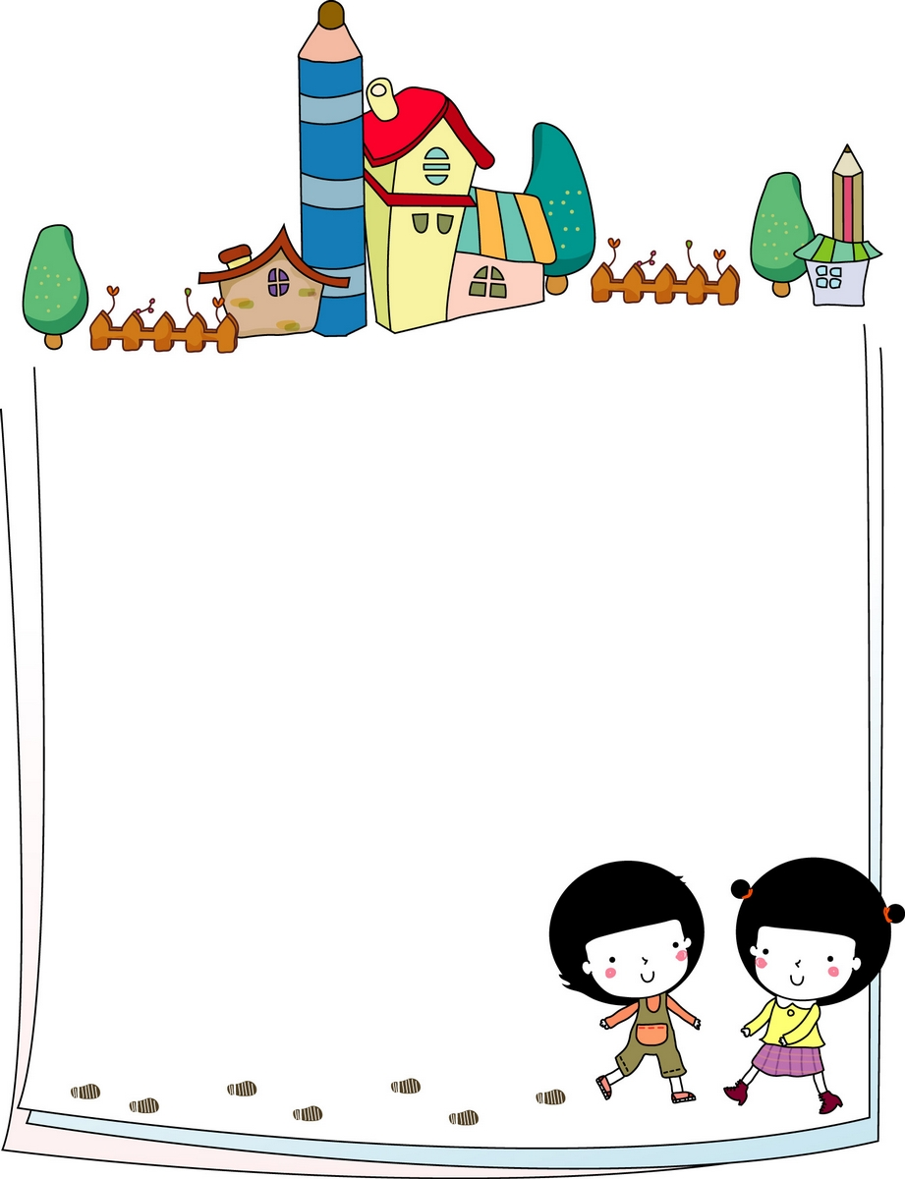
2. 시의 유형 - 1) 형식에 의한 구분
김소월은
통상 7·5조 3음보를 기조로 작품을 창작하지만, 이를 그대로 답습하지 않고 행을 자유롭게 배열
⇒ 정형시가 갖는 단조로움에서 탈피
산유화
김소월
산에는 꽃 피네
꽃이 피네
갈 봄 여름 없이
꽃이 피네
산에
산에
피는 꽃은
저만치 혼자서 피어 있네.
2연의 1~3행
‘산에 / 산에 / 피는 꽃은’
병렬적 배열
⇒ 꽃이 산에, 그것도 이 산 저 산 만발하여 공간적인 확산을 이룩하고 있다는 것을
시각적으로 제시

Slide 8

2. 시의 유형 - 1) 형식에 의한 구분
산문으로 된 시를 지칭하는 개념
산문시가 산문과 다른 것은
산문에는 잘 나타나지 않는 형태상의 긴장과 운율이 발견되고 서정적인 내용을 강하게 전달한다는 점
산문시
(prose verse)
보들레르,
1869년 『파리의 우울』
김안서, 황석우
⇒ 정형시처럼 외형적인 운율에 의거하지 않고
⇒ 자유시처럼 다양한 리듬의 변화를 취하며 행과 연의 구분이 모호한 줄글형식이지만,
⇒ 서정성을 강하게 표출하는 시형으로 정의
⇒ 리듬이나 운이 없어도 마음 속의 서정의 움직임이나 몽상의 물결, 의식의 비약에 순응할 수 있는 유연하고 강직하고 시적인 산문

Slide 9
2. 시의 유형 - 1) 형식에 의한 구분
내팔이면도칼을든채끊어졌다.자세히보면무엇에몹시위협당하는것처럼 새파랗다.이렇게하여잃어버린내두개팔을나는촉대(燭臺)세움으로내방안에장식(裝飾)하여놓았다.팔은죽어서도오히려나에게겁을내이는것만같다.나는이런얇다란예의(禮儀)를화분초(花盆草)보다도사랑스레여긴다.
<시 제십삼호>(이상)에서

Slide 10
2. 시의 유형 - 1) 형식에 의한 구분
초현실주의적 기법을 통해
의식의 흐름을 자동기술법으로 서술한 것
다다이즘, 쉬르리얼리즘, 미래파 등의 실험적인 문학운동은
서정시의 전통적인 관습이나 규범을 해체하여 산문화 경향을 극단적으로 추구하였는데 이 시 역시 이러한 사조를 반영한 것이라 할 수 있다.
즉, 분열된 인간의 삶은 명증한 논리로 설명할 수 없다는 딜레마를 반영하였다는 것이다. 이는 곧바로 형식의 해체를 가져왔고 시가 산문화되는 원인으로 작용했다. 띄어쓰기의 무시는 이처럼 단절과 연계, 공포와 광기 등을 불분명하게 드러내는데 효과적인 방법이었던 것이다. 이상이 처했던 일제 식민치하의 공포와 불안이 이러한 시를 창작케 한 요인이었다면 지나친 확대 해석일까.
산문시의 생성은 시인을 둘러싼 사회적 요인과 무관할 수 없다고 본다. 사회는 시인에게 치열한 시정신을 요구한 것이고 시인은 이에 효과적으로 응답하고자 절치부심했던 것이다. 이때 단형의 서정시로는 담을 수 없는 내용을 보다 외연화하기 위해서는 장형의 양식이 요청되었던 것이다.

Slide 11



2. 시의 유형 - 2) 경험 표현 양식에 의한 구분
시는 경험을 어떤 양식으로 표현했느냐에 따라서
서정시
서사시
극시

Slide 12

2. 시의 유형 - 2) 경험 표현 양식에 의한 구분(서정시)
서정시
서정시(lyric)의 어원은 lyra라는 현악기에 맞추어 노래를 부르는 것에서 비롯

Slide 13
2. 시의 유형 - 2) 경험 표현 양식에 의한 구분(서정시)
슈타이거가 정의한 서정시의 특징
㉠ 서정시는 음악성을 추구
㉡ 서정시는 주관적이고 사적인 체험을 표출(시인의 개성적 체험이
보편적인 경험으로 우리에게 전달되기 때문)
㉢ 서정시는 자족적(시인 자신을 위해 창작)이다.
㉣ 서정시는 회감(Erinnerung)의 상태를 지향
(시인은 자신을 둘러싼 세계를 자신의 내부정서와 상호화합 하려는 태도)
㉤ 서정시는 공감각적
(사물과의 객관적 연관에서 어느 정도 탈피)
㉥ 서정시는 단형
(영혼의 뿌리에서 순간적으로 타오르는 정조를 즉각적으로 표출)

Slide 14
2. 시의 유형 - 2) 경험 표현 양식에 의한 구분(서정시)
소곡 (小曲)
박목월
불이 켜질 무렵
잠드는 바람 같은
목마름
진실로
겨울의 해질 무렵
잠드는 바람 같은
적막한 명목(暝目)

Slide 15
2. 시의 유형 - 2) 경험 표현 양식에 의한 구분(서정시)
박목월의「소곡 (小曲)」에 대한 정리①
그야말로 제목에 걸맞는 짧은 분량의 작품이다. 그러나 이는 어디까지나 분량이 짧다는 것이지 작품이 간직한 세계의 깊이가 결코 작거나 적은 것이 아니라는 사실에 유의해야 한다. 단형의 분량에 녹아있는 숨겨진 깊이와 넓이는 실로 무한한 것이다. 하루를 마감하는 저녁, 그리고 계절은 겨울이다. 날은 시나브로 저물고 한 두 집 창 틈으로 불빛이 어둠을 밝히기 시작한다. 혹은 바로 순간이다. 저녁 해는 이미 서산으로 제 모습을 감추었을 테고 어둠은 소리도 없이 코 앞에 와 있다. 사계 중 끝 절기인 겨울, 그리고 하루의 마감인 저녁, 시인은 ‘진실로 / 겨울의 해질 무렵’이라고 거듭 강조한다. 겨울이라는 계절과 해질 무렵이라는 시간이 주는 강박은 삶의 종착지에서 느끼는 불안과 허무를 자연스럽게 환기한다. 이를 확대하면 두렵기만한 죽음과의 대면까지 생각하게 할 것이다.

Slide 16
2. 시의 유형 - 2) 경험 표현 양식에 의한 구분(서정시)
박목월의「소곡 (小曲)」에 대한 정리②
그런데 이 시는 이러한 공포를 1, 2연 반복되는 ‘잠드는 바람’과 연계시켜 겨울 저녁의 스산함을 전달하면서도, 안온한 저녁이 주는 고요와 정밀감을 잃지 않는다. 예사롭지 않다. 그런데 이것은 겨울의 두 얼굴을 생각한다면 자연스럽기까지 하다. 겨울이 지나면 봄이 올 것이고, 봄은 그토록 염려하고 불안에 떨던 우리를 위안할 것이다. 밤이 깊으면 깊을수록 새벽은 가까운 법이다. 역설이다. 위의 시는 보다 큰 삶의 성찰을 제시하고자 한다. ‘겨울의 해질 무렵’ 잠드는 바람에서 종말을 예감하는 우리의 단편적 사고를 차단한다는 것이다. 겨울의 시련과 아픔을 인내한다면 새로운 생명으로 쇄신되는 봄을 맞이할 수 있다는 평범한 진리를 이 시는 ‘적막한 명목(暝目)’처럼 속삭이는 전달하는 것이다.

Slide 17
2. 시의 유형 - 2) 경험 표현 양식에 의한 구분(서사시)
서사시
서사시(Epic)는 일정한 줄거리가 있는
이야기를 운문으로 쓴 것
신들이나 영웅들의 일화를 운문체로
장중하고 웅대하게 서술한 긴 분량의 시

Slide 18
2. 시의 유형 - 2) 경험 표현 양식에 의한 구분(서사시)
서사시
전통적 서사시
문학적 서사시
일차적 서사시 / 원시적 서사시
⇒ 고대로부터 계승되어 온 신화나 전설을 바탕으로 하여 특정 사회집단의 흥망이나 영웅의 운명을 노래할 때
⇒ 집단적으로 계승되어 온 영웅의 이야기를 후대의 시인이 재구성하여 문자로 정착시킨 것
※호메로스 『일리어드』와『오딧세이』
이차적서사시 / 민족적 서사시
⇒ 시인이 전통적 형식을 의도적으로 모방하여 세련되게 창작한 경우
⇒ 작가가 분명하며 영웅들의 세계를 노래하더라도 예술적 창작성이 많이 가미되는 것이 보통
※베르길리우스 <아에네이스(Aene-is)>
⇒ 이는 나중에
밀튼 <실락원(Paradise Lost)>의 모델역할

Slide 19
2. 시의 유형 - 2) 경험 표현 양식에 의한 구분(서사시)
서사시의 정의
㉠ 주인공이 민족적 국가적으로 중요한 인물
㉡ 서사시의 배경은 규모가 광대하여 세계적
㉢ 등장인물의 행동은 초인간적 행동을 내포
㉣ 주인공의 위대한 행위에는 신들과 같은 초자연적인 존재들이
관심을 가지거나 적극 참여
㉤ 문체가 일상언어와는 거리를 둔 영웅의 행위에 어울리는
의식적(儀式的)인 문체로 서술
㉥ 시간과 장소가 모두 과거형

Slide 20
2. 시의 유형 - 2) 경험 표현 양식에 의한 구분(극시)
극시
Dramatic Poetry
희곡의 내용을 운문으로 표현한 시
(극의 형식이나 극적인 수법을 사용)
아리스토텔레스의 『시학』에서 비롯
그리스극으로부터 시작하여
중세기를 거쳐 르네상스 시대에 이르기까지 찬란하게 발전하다가,
희곡이 등장하면서 쇠퇴

Slide 21

3. 현대시의 아포리아 - 1) 현대시의 특질
현대시는
고도로 발달한 과학문명의 위기의식과
상실된 인간성,
그리고 더 많은 자연환경의 파괴를 막고
다시 회복시켜야 하는 과제에서
그 본질을 찾아야만 할 것 같다.

Slide 22
3. 현대시의 아포리아 - 2) 현대시의 난해성
시의 난해성에 대한 문제는 상징주의 시와 초현실주의 시로부터 더욱 심화
아포리아는 주로 철학에서 사용된 용어로,
불가해 또는 난처하고 통로가 꽉 막힌 국면을 의미
현대시는 현대의 문화현상을 반영하고 있다. 현대시가 난해하다는 것은
현대의 문화현상이 그만큼 복잡하고 불가해한 국면으로 치닫고 있다는 것
현대시는 현대시의 난해성에 대하여 비평가들은
애매성과 모호성, 복잡성과 신기성 등으로 특성화

Slide 23
3. 현대시의 아포리아 - 3) 현대시의 사상
시에서 조직적이고 체계적인 관념이나 사상을
논의한다는 것은 불가능한 것 같아!
그렇지만, 시에 나타난 주제의식,
즉 단편적인 관념이나 사상은
확인할 수 있지 않을까?
이런 것들은 시대상황과 긴밀히 연관되어
나타나는 경우가 많고 하던데…

Slide 24
3. 현대시의 아포리아 - 4) 시학의 방법
서양에서 시에 대한 체계적인 논의는
아리스토텔레스의『시학(Poetic)』에서부터
비롯되었대~
그렇지만 『시학(Poetic)』에서는 서정시보다는 주로 서사시를 중심으로 논의하고 있다는 걸 잊지 말라구~!

